Slide 1
Лабораторная работа №9
по курсу: Архитектура компьютера и опреационные системы Иванова Анастасия Сергеевна

Slide 2
Докладчик

Slide 3

Иванова Анастасия Сергеевна
1 курс группа НКАбд-07-25
Российский университет дружбы народов
1132250427@rudn.ru

Slide 4
Вводная часть

Slide 5
Актуальность темы
Midnight Commander (mc) является одной из самых популярных псевдографических файловых оболочек для UNIX/Linux систем
Позволяет эффективно работать с файловой системой в среде командной строки без использования графического интерфейса
Значительно ускоряет выполнение рутинных операций с файлами и каталогами
Встроенный редактор и возможности настройки делают mc универсальным инструментом для администрирования и разработки
Понимание работы mc необходимо для профессиональной работы в Linux-среде

Slide 7
Объект и предмет исследования
Объект исследования: - Командная оболочка Midnight Commander - Файловая система операционной системы Linux - Интерфейс взаимодействия пользователя с ОС посредством псевдографической оболочки
Предмет исследования: - Операции с файлами и каталогами в mc - Настройка внешнего вида и поведения mc - Работа со встроенным редактором mc - Управление панелями и режимами отображения

Slide 8
Цели
Освоение основных возможностей командной оболочки Midnight Commander
Приобретение навыков практической работы по просмотру каталогов и файлов; манипуляций с ними.

Slide 10
Выполнение лабораторной работы

Slide 11
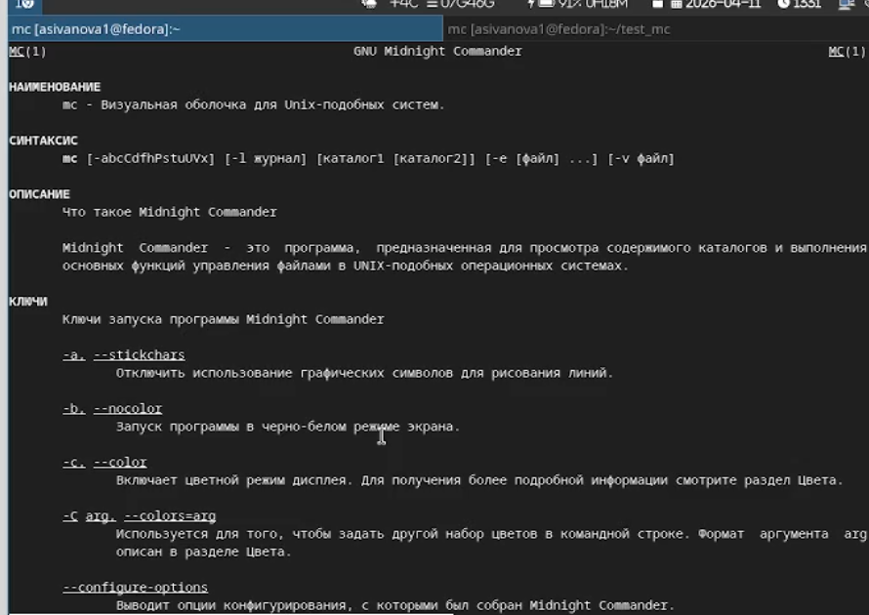
1. Изучим информацию о mc, вызвав в командной строке man mc.
Рисунок 1: Информация о команде

Slide 12
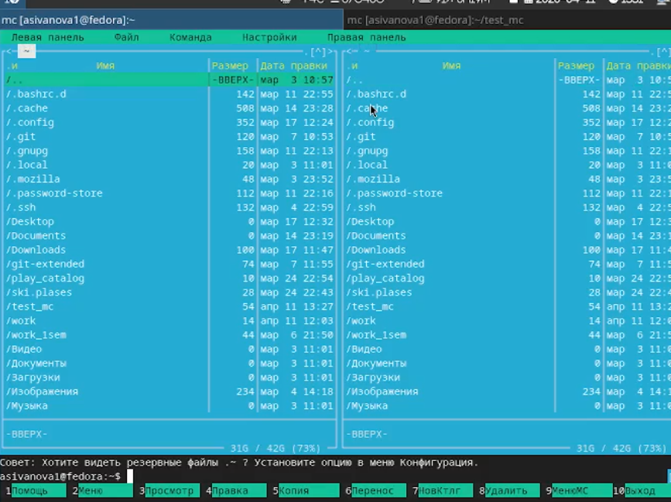
2. Запустим из командной строки mc, изучим его структуру и меню.
Рисунок 2: Запуск

Slide 13
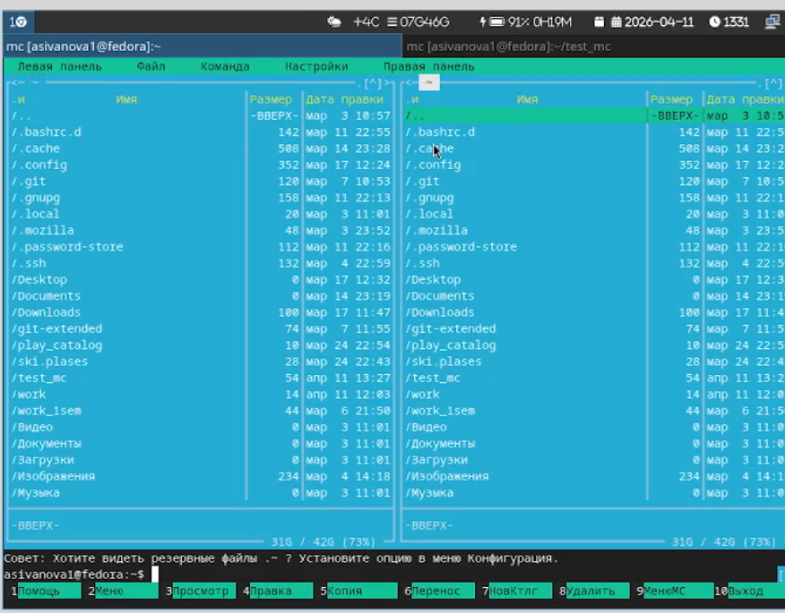
3. Выполним несколько операций в mc, используя управляющие клавиши (смена панелей, отключение панелей)
Рисунок 3: Выполнение

Slide 14
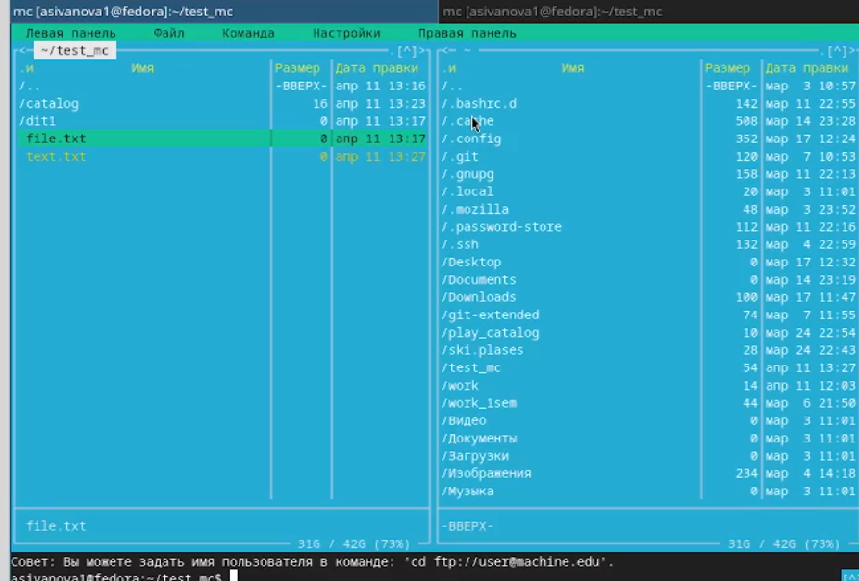
4. Используя возможности подменю Файл
Рисунок 4: Каталог

Slide 15
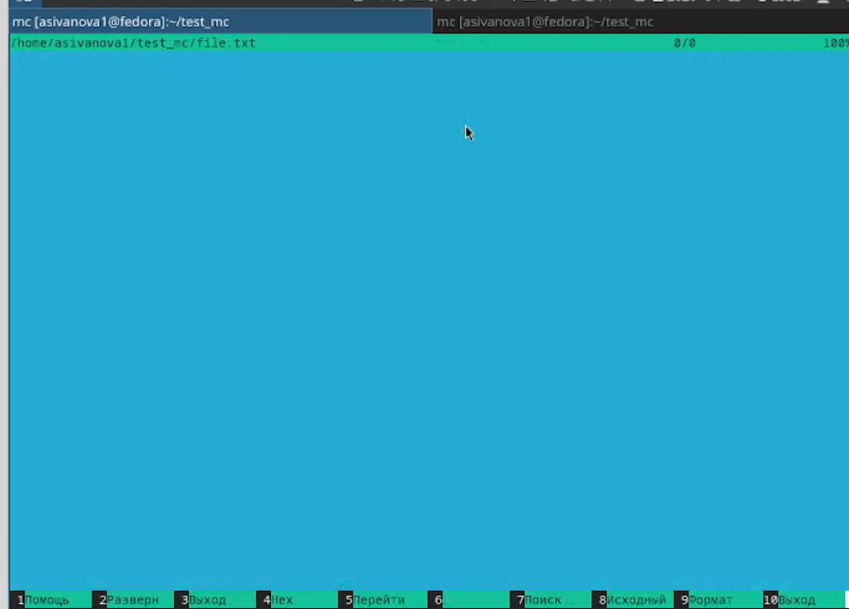
Выполним:
- просмотр содержимого текстового файла
Рисунок 5: Выполнение

Slide 16
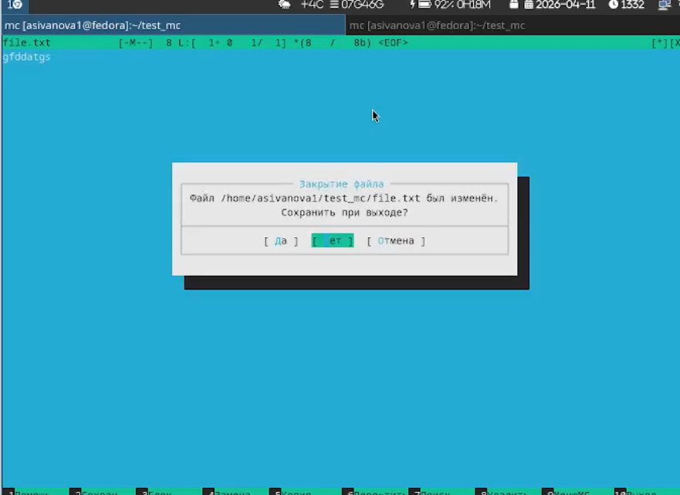
- редактирование содержимого текстового файла (без сохранения результатов редактирования)
Рисунок 6: Выполнение

Slide 17
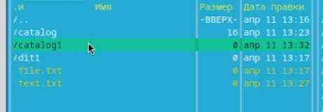
- создание каталога
Рисунок 7: Выполнение

Slide 18
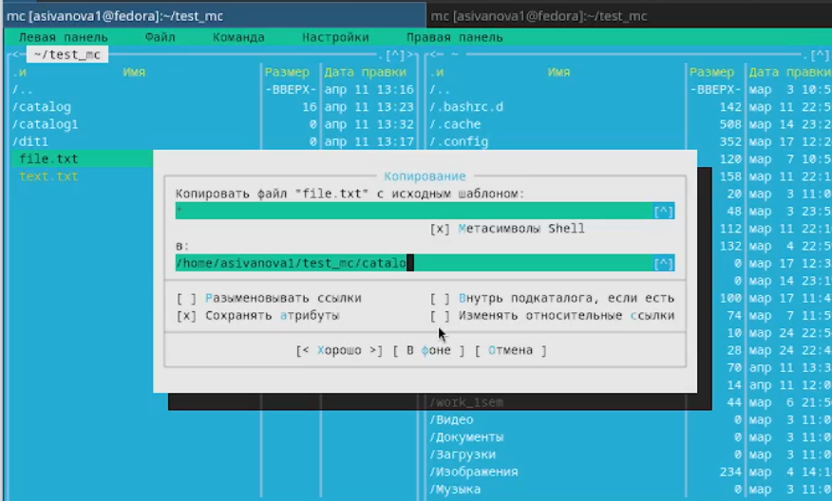
- копирование файлов в созданный каталог
Рисунок 8: Выполнение

Slide 19
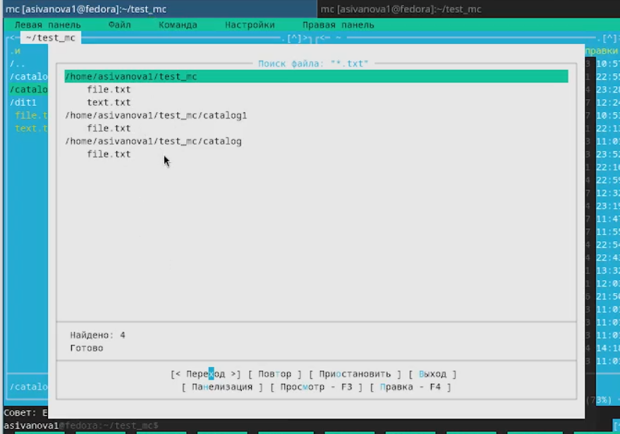
5. С помощью соответствующих средств подменю Команда осуществим:
- поиск в файловой системе файла с заданными условиями
Рисунок 9: Поиск

Slide 20
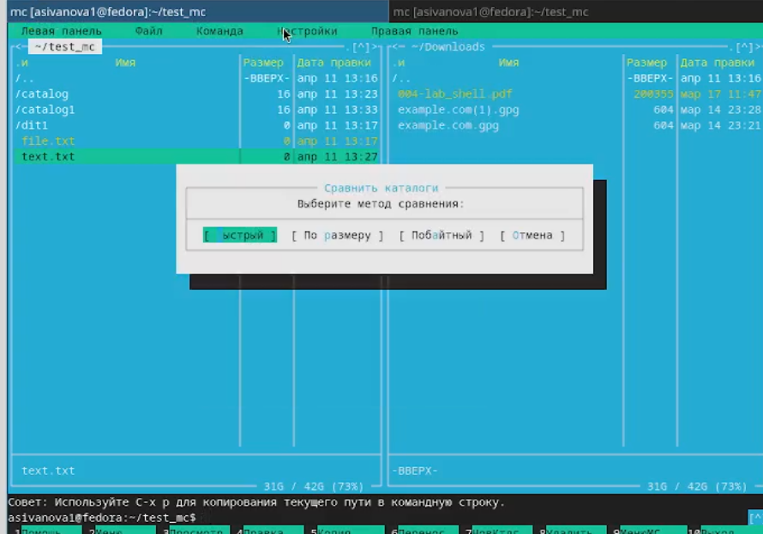
- анализ файла меню и файла расширений
Рисунок 10: Анализ

Slide 21
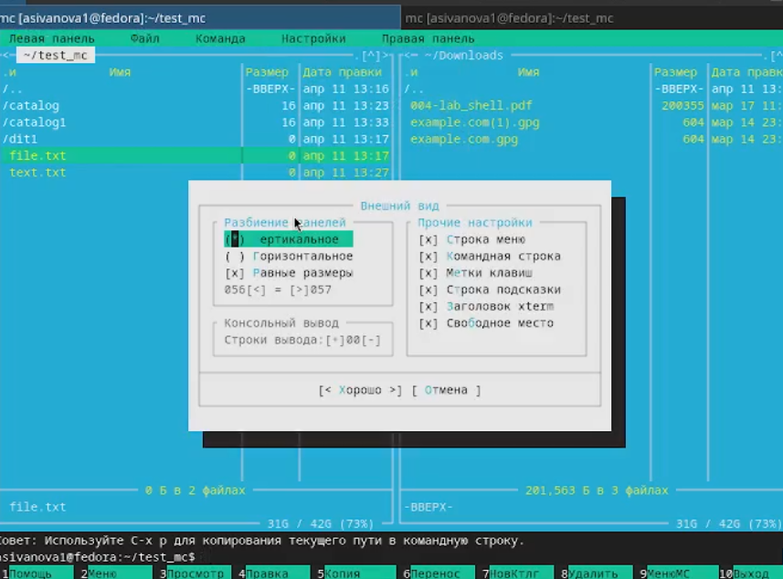
6. Вызовем подменю Настройки. Освоим операции, определяющие структуру экрана mc (Full screen, Double Width, Show Hidden Files и т.д.).
Рисунок 11: Выполнение

Slide 22
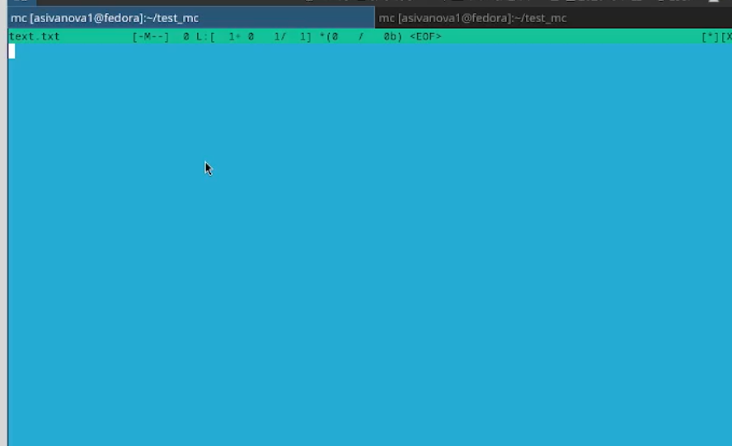
7. Задание по встроенному редактору mc:
Создадим текстовой файл text.txt и откроем его
Рисунок 12: Создание

Slide 23
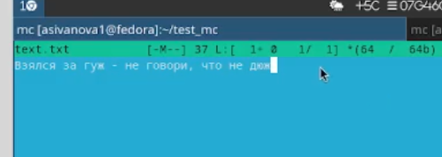
Вставим в открытый файл небольшой фрагмент текста, скопированный из любого другого файла или Интернета
Рисунок 13: Вставка

Slide 24
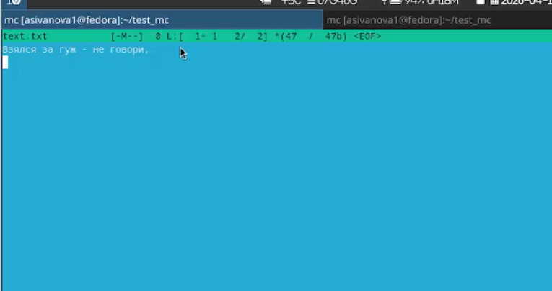
Проделаем с текстом следующие манипуляции, используя горячие клавиши:
3.1) Удалим строку текста
Рисунок 14: Выполнение

Slide 25
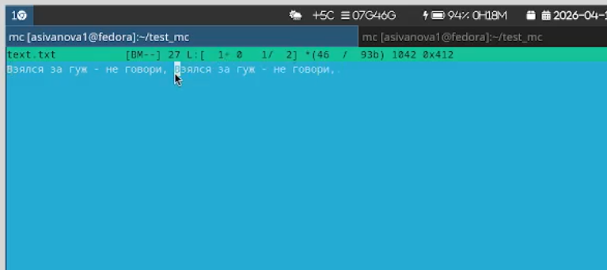
3.2) Выделим фрагмент текста и скопируем его на новую строку
Рисунок 15: Выполнение

Slide 26
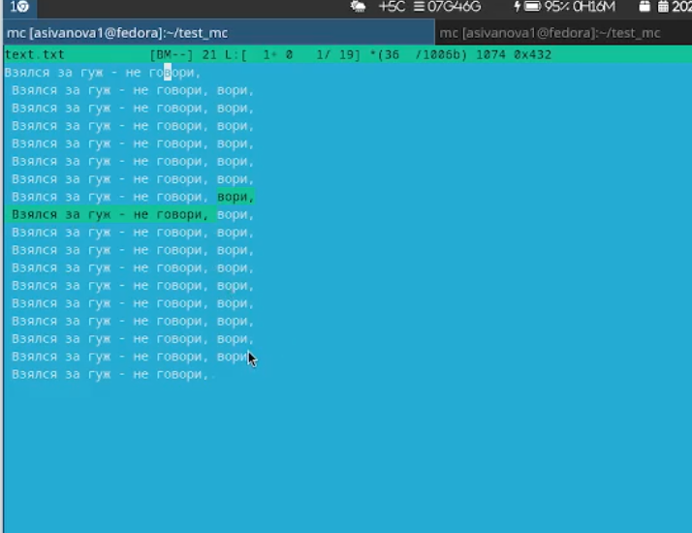
3.3) Выделим фрагмент текста и перенесём его на новую строку
Рисунок 16: Выполнение

Slide 27
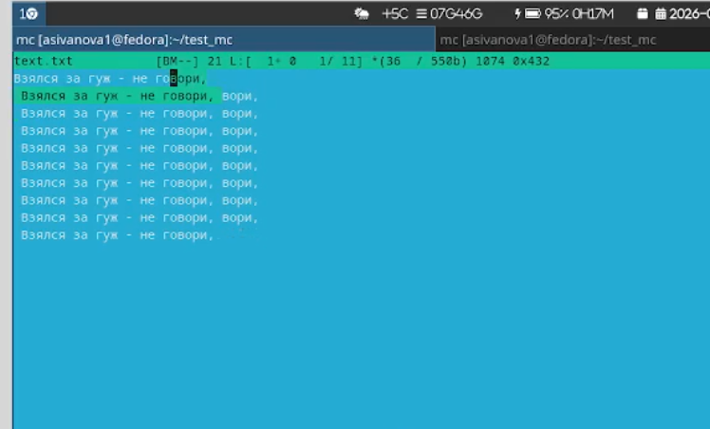
3.4) Отменим последнее действие
Рисунок 17: Выполнение

Slide 28
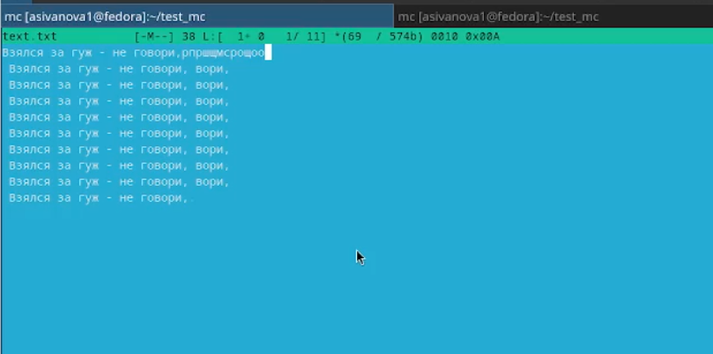
3.5) Перейдём в конец файла (нажав комбинацию клавиш) и напишем некоторый текст
Рисунок 18: Выполнение

Slide 29
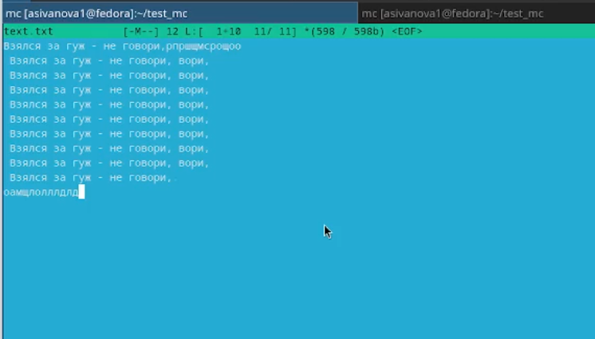
3.6) Перейдём в начало файла (нажав комбинацию клавиш) и напишем некоторый текст
Рисунок 19: Выполнение

Slide 30
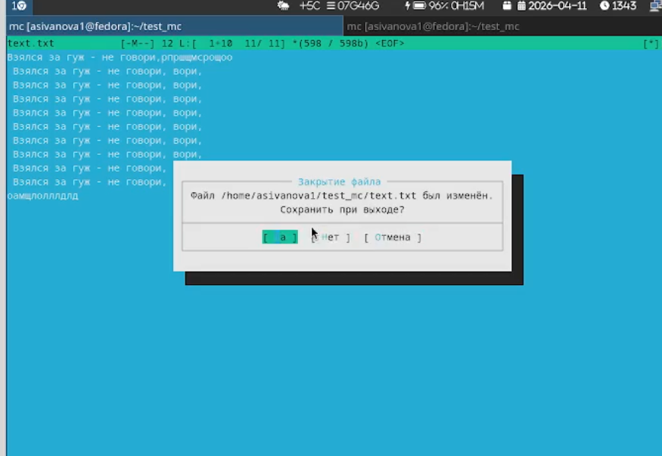
3.7) Сохраним и закроем файл
Рисунок 20: Выполнение

Slide 31
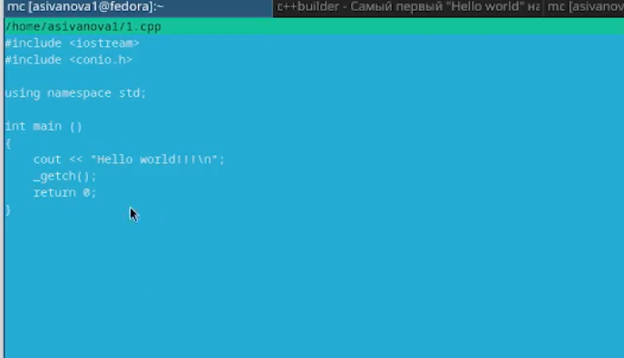
Откроем файл с исходным текстом на некотором языке программирования (например C или Java)
Рисунок 21: Выполнение

Slide 32
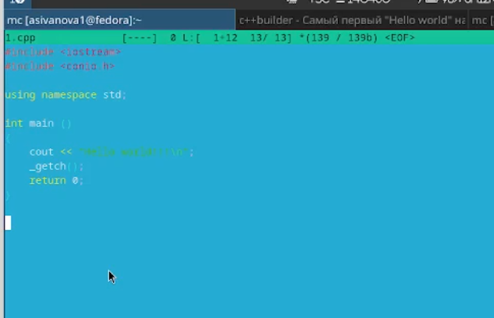
Используя меню редактора, включим подсветку синтаксиса, если она не включена, или выключим, если она включена
Рисунок 22: Выполнение

Slide 34
Контрольные вопросы
1. Какие режимы работы есть в mc? Охарактеризуйте их.
Панельный режим — основной режим, отображаются две панели с файлами
Режим информации — на панели отображается информация о текущем файле и файловой системе
Режим дерева — на панели отображается структура дерева каталогов

Slide 35
Операция | Команда shell | В mc
Копирование | cp file1 file2 | F5
Перемещение | mv file1 dir/ | F6
Удаление | rm file | F8
Создание каталога | mkdir dir | F7
2. Какие операции с файлами можно выполнить как с помощью команд shell, так и с помощью меню (комбинаций клавиш) mc? Приведите несколько примеров.

Slide 36
3. Опишите структура меню левой (или правой) панели mc, дайте характеристику командам.
Список — отображение содержимого каталога
Дерево — отображение дерева каталогов
Информация — информация о текущем файле
Формат списка — настройка отображения (стандартный, укороченный, расширенный)
Сортировка — по имени, времени, размеру
Фильтр — отображение только определённых файлов

Slide 37
4. Опишите структура меню Файл mc, дайте характеристику командам.
Просмотр (F3) — просмотр содержимого файла
Редактирование (F4) — редактирование файла
Копирование (F5) — копирование файлов
Перемещение (F6) — перемещение/переименование
Создание каталога (F7) — создание нового каталога
Удаление (F8) — удаление файлов/каталогов
Права доступа (Ctrl+x → c) — изменение прав доступа
Символическая ссылка (Ctrl+x → s) — создание ссылки

Slide 38
5. Опишите структура меню Команда mc, дайте характеристику командам.
Поиск файлов — поиск файлов по имени и содержимому
История команд — просмотр и повтор команд
Каталоги быстрого доступа — быстрый переход в часто используемые каталоги
Редактировать файл меню — настройка пользовательского меню (~/.mc/menu)
Редактировать файл расширений — настройка действий для файлов по расширениям (~/.mc/ext)

Slide 39
6. Опишите структура меню Настройки mc, дайте характеристику командам.
Внешний вид — настройка отображения панелей, цветов
Настройки панелей — настройка отображения файлов, показ скрытых файлов
Подтверждение — запрос подтверждения при удалении, перезаписи
Распознавание клавиш — тестирование функциональных клавиш
Виртуальная файловая система — настройка работы с архивами и сетью

Slide 40
7. Назовите и дайте характеристику встроенным командам mc.
cd — смена текущего каталога
pwd — показать текущий каталог
ls — просмотр содержимого
cp — копирование
mv — перемещение
rm — удаление
mkdir — создание каталога

Slide 41
Команда | Действие
Ctrl + y | Удалить строку
F5 | Копировать выделенное
F6 | Вырезать/переместить выделенное
F2 | Сохранить файл
F10 | Выйти из редактора
Ctrl + u | Отменить последнее действие
Ctrl + Home | Перейти в начало файла
Ctrl + End | Перейти в конец файла
Ctrl + s | Включить/выключить подсветку синтаксиса
8. Назовите и дайте характеристику командам встроенного редактора mc.

Slide 42
9. Дайте характеристику средствам mc, которые позволяют создавать меню, определяемое пользователем.
Файл ~/.mc/menu — пользовательское меню, вызываемое клавишей F2. Позволяет добавлять свои команды для выполнения над файлами. Формат:
M + 1=Команда Выполняемая команда

Slide 43
10. Дайте характеристику средствам mc, которые позволяют выполнять действия, определяемые пользователем, над текущим файлом.
Файл ~/.mc/ext — файл расширений, определяет действия для файлов по расширению. Например, для *.c можно задать компиляцию при нажатии F3. Формат:
regex/\.c$ Open=команда View=команда для просмотра

Slide 45
Вывод

Slide 46
Мы освоили основных возможностей командной оболочки Midnight Commander, приобрели навыков практической работы по просмотру каталогов и файлов; манипуляций с ними.

